Slide 1


การคิดอย่างเป็นระบบ
Systematic Thinking
ดร. สุริยะ เจียมประชานรากร
รหัสวิชา 30000-1602
Notes:
การคิดอย่างเป็นระบบ รหัสวิชา 30000-1602 (ปกสีฟ้า-มันสมองมนุษย์) ดร. สุริยะ เจียมประชานรากร

Slide 2

หน่วยที่
4
" การใช้คำถามในการสืบค้นข้อมูลเพื่อการคิดอย่างเป็นระบบ"
Notes:
หน่วยที่ 4 การใช้คำถามในการสืบค้นข้อมูลเพื่อการคิดอย่างเป็นระบบ

Slide 3



สาระสำคัญ
การตั้งคําถามที่ดีช่วยฝึกทักษะการคิดและการตัดสินใจ นอกจากนี้ยังช่วยในการค้นหาข้อมูลเพื่อหาคําตอบด้วยตนเอง ช่วยพัฒนาความคิดรวบยอดและช่วยสร้างกระบวนการเรียนรู้ให้เกิดขึ้นกับทั้งตัวผู้ตอบและผู้ถาม นํามาซึ่งการแลกเปลี่ยนเรียนรู้ที่ผ่านกระบวนการคิดอย่างเป็นระบบและ การคิดอย่างสร้างสรรค์ ช่วยเสริมสร้างนิสัยการเรียนรู้ตลอดชีวิตด้วย
Notes:
ให้ครูอธิบายเพิ่มหัวข้อ : สาระสำคัญ หน้า 40

Slide 4
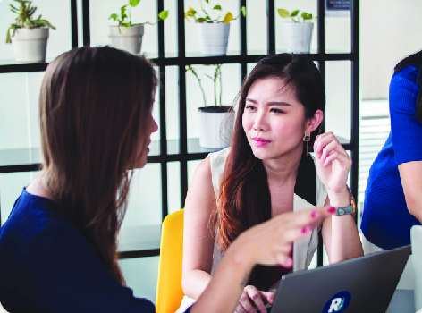
1. ลักษณะของคําถามที่ดี
การตั้งคําถามที่ดีต้องมีลักษณะ ดังนี้
1.1 สั้น มีความหมายชัดเจนและสมบูรณ์
1.2 คําถามน่าสนใจ
1.3 มีคําตอบที่หลากหลาย
1.4 ถามตรงประเด็น
1.5 ถามชวนให้คิด
1.6 ส่งเสริมการคิดระดับสูง
1.7 เป็นคําถามที่ให้ผู้ตอบได้คิดและปฏิบัติร่วมกัน
Notes:
อธิบายเพิ่มหัวข้อ : 1. ลักษณะของคําถามที่ดี
หัวข้อย่อย : การตั้งคําถามที่ดีต้องมีลักษณะ ดังนี้
หน้า 40

Slide 5

การตั้งคําถาม
Notes:
เนื้อหาเพิ่มเติม การตั้งคําถาม
โดย Mission to the Moon
ที่มา : https://www.youtube.com/watch?v=1VApoRDy7Gc

Slide 6
2. ประเภทของคําถาม
คําถามแบ่งออกได้เป็น 2 ประเภท คือ คําถามแคบ (Narrow Question) และคําถามกว้าง (Broad Question)
2.1 คําถามแคบ (Narrow Question) คําถามแคบ แบ่งออกเป็น 2 ชนิด คือ
2.1.1 ทดสอบความจํา
2.1.2 คําถามรวมความคิด
2.2 คําถามกว้าง (Broad Question) คําถามกว้างแบ่งออกเป็น 2 ชนิด คือ แบบขยายความคิด (Divergent) และแบบประเมินค่า (Evaluative)
2.2.1 คําถามแบบขยายความคิด
2.2.2 คําถามแบบประเมินค่า (Evaluative Question)
Notes:
อธิบายเพิ่มหัวข้อ : 2. ประเภทของคําถาม
หัวข้อย่อย : 4.1 คําถามแคบ (Narrow Question) และ 7.2 คําถามกว้าง (Broad Question)
หน้า 40-41

Slide 7
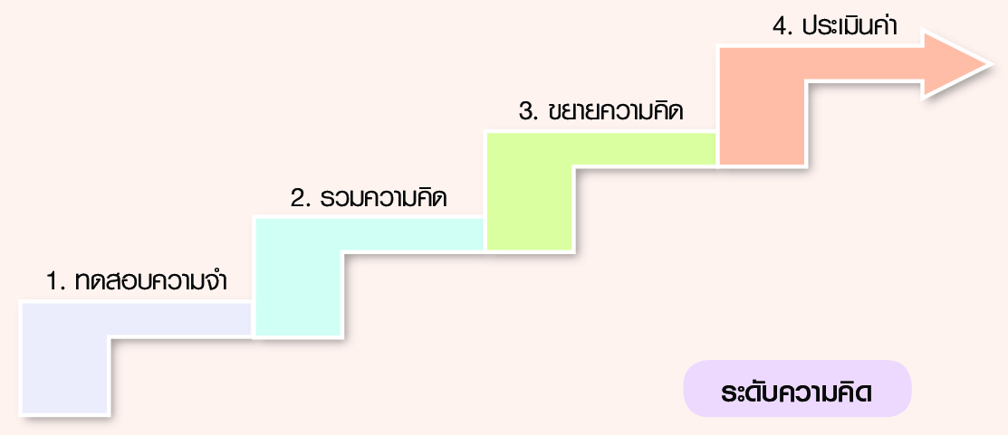
ระดับความคิดแสดงด้วยแผนภูมิ ดังนี้
Notes:
ให้ครูอธิบายเพิ่มหัวข้อ : 2. ประเภทและวัตถุประสงค์ของคําถาม
หัวข้อย่อย : ระดับความคิดแสดงด้วยแผนภูมิ
หน้า 44

Slide 8
3. ข้อควรตระหนักในการใช้คําถาม
เพื่อให้การใช้คําถามได้ผลตามความมุ่งหมาย ควรตระหนักถึงสิ่งต่อไปนี้
3.1 ใช้คําที่จะช่วยให้คําถามนั้นสามารถตอบได้กว้างและไม่ควรแนะคําตอบ
3.2 หลีกเลี่ยงคําถามที่ให้ตอบแค่เพียงคําถามเดียว
3.3 หลีกเลี่ยงการย้ำคำตอบ
3.4 พยายามใช้เทคนิคให้ผู้ฟังโต้ตอบซึ่งกันและกันบ้าง
3.5 ส่งเสริมหรือกระตุ้นให้ผู้ฟังตั้งคําถาม
3.6 ควรมีการปรับปรุงคําถามให้สามารถพิจารณาความคิดของผู้ตอบได้ดียิ่งขึ้น
Notes:
อธิบายเพิ่มหัวข้อ : 3. ข้อควรตระหนักในการใช้คําถาม
หัวข้อย่อย : เพื่อให้การใช้คําถามได้ผลตามความมุ่งหมาย ควรตระหนักถึงสิ่งต่อไปนี้
หน้า 45-46

Slide 9
4. คําถามในการสืบค้นข้อมูลเพื่อการคิดอย่างเป็นระบบ
มีดังนี้
4.1 เกิดปัญหาอะไรขึ้น มีปัญหาอะไรบ้าง รู้ได้ อย่างไรว่าเกิดปัญหาขึ้นแล้ว
4.2 ปัญหาเกิดขึ้นที่ไหน
4.3 ปัญหาเกิดขึ้นเมื่อใด ใช้เวลานานแค่ไหน
4.4 ปัญหานี้เคยเกิดขึ้นมาก่อนแล้วหรือไม่
4.5 ปัญหาที่เกิดขึ้นผิดกฎหมายหรือละเมิด
สิทธิของบุคคลอื่นหรือไม่
4.6 ใครเป็นคนสร้างปัญหา สาเหตุของปัญหา มีอะไรบ้าง
4.7 มีใครเกี่ยวข้องกับปัญหานี้บ้าง
4.8 ผลของปัญหาจะกระทบกับใครบ้าง และมากน้อยเพียงใด
4.9 จะแก้ปัญหานี้อย่างไร วิธีแก้ปัญหา ที่มีอยู่จะใช้ได้ดีหรือไม่
4.10 จะบรรเทาปัญหานี้อย่างไร
4.11 จะป้องกันปัญหานี้อย่างไร
4.12 มีผู้ที่เกี่ยวข้องที่จะให้ความ ร่วมมือแก้ไขปัญหาหรือไม่และอย่างไร
4.13 มีแนวทางหรือวิธีการที่จะป้องกัน ไม่ให้เกิดปัญหาอีกอย่างไร
Notes:
ให้ครูอธิบายเพิ่มหัวข้อ : 4. คําถามที่ใช้ในการรวบรวมข้อมูล
หัวข้อย่อย :คําถามที่ควรใช้ในการสืบค้นข้อมูลเพื่อช่วยในการคิดอย่างเป็นระบบ
หน้า 46

Slide 10
สรุป
คําถามที่ดีมีความจําเป็นสําหรับขั้นตอนต่างๆ ของการคิดอย่างเป็นระบบ คําถามที่ดีไม่ว่าจะเป็นคําถาม แบบแคบหรือแบบกว้างต้องสั้น ชัดเจน น่าสนใจ เหมาะกับระดับของผู้ตอบ มีคําตอบหลากหลาย ไม่แนะนําคําตอบและควรส่งเสริมหรือกระตุ้นให้ผู้ฟังตั้งคําถามเพื่อการแลกเปลี่ยนเรียนรู้ในการหาคําตอบ
Notes:
อธิบายเพิ่มหัวข้อ : สรุป
หน้า 47

